Slide 1
Урок технологии

Slide 2
Аппликация из ниток «Ёжик»
Учитель Дьячкова С.А.
г.Дзержинск
Нижегородская обл.

Slide 3
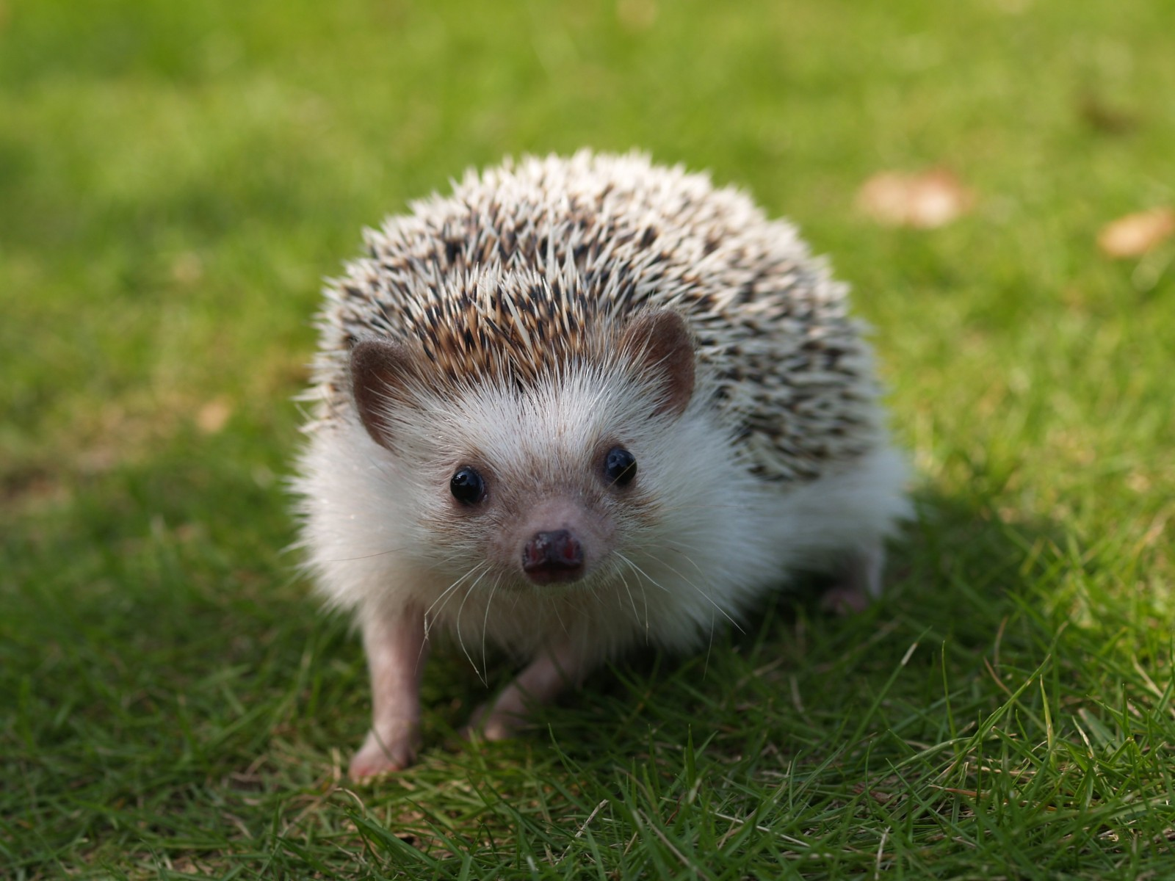
Обыкновенный ёж населяет самые разнообразные места обитания, избегая обширных болот и сплошных хвойных лесов. Предпочитает опушки, перелески, небольшие поляны, поймы рек. Он вполне может жить рядом с человеком.

Slide 4
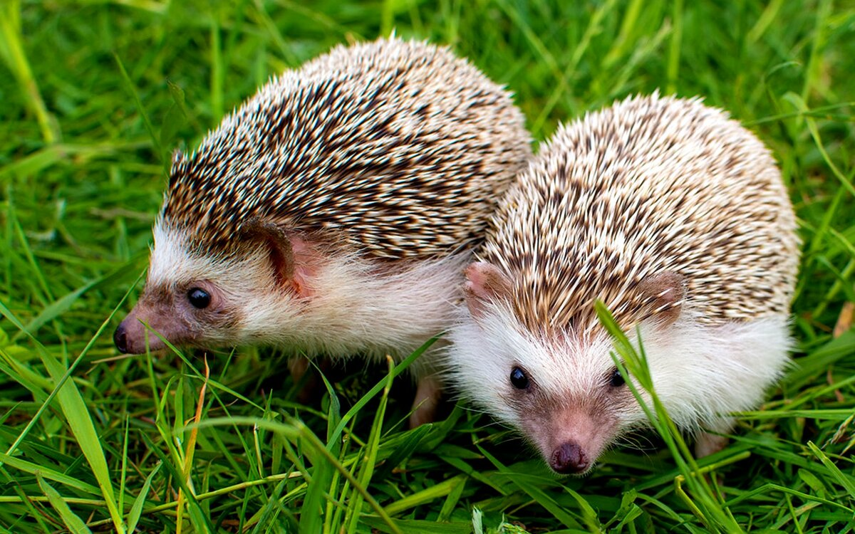
Ёж — самый обычный, местами многочисленный вид. Он легко приспосабливается к жизни рядом с людьми и довольно часто содержится как домашнее животное

Slide 5
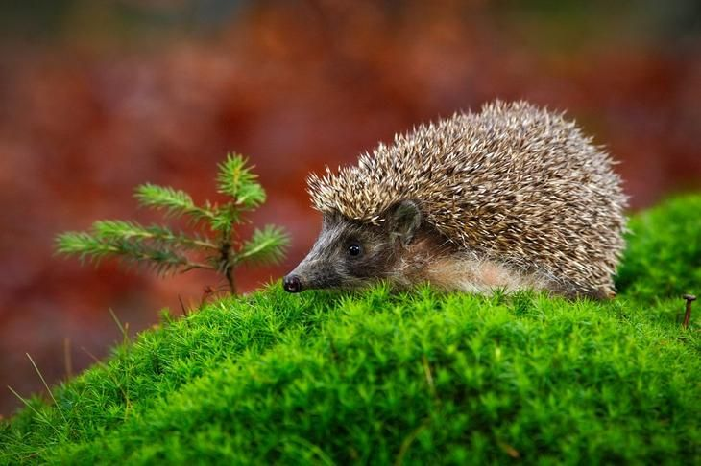
Среди поедаемых ежом насекомых отмечались некоторые вредные Поедают также яйца и птенцов любых мелких птиц, гнездящихся на земле.

Slide 6
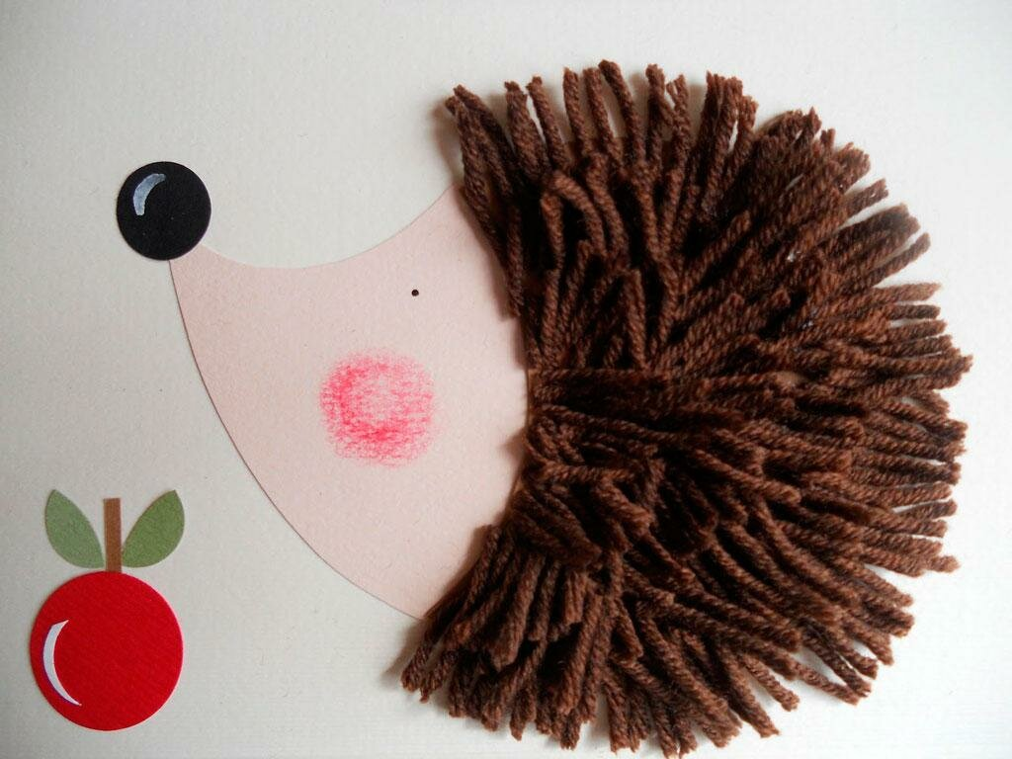

Slide 7
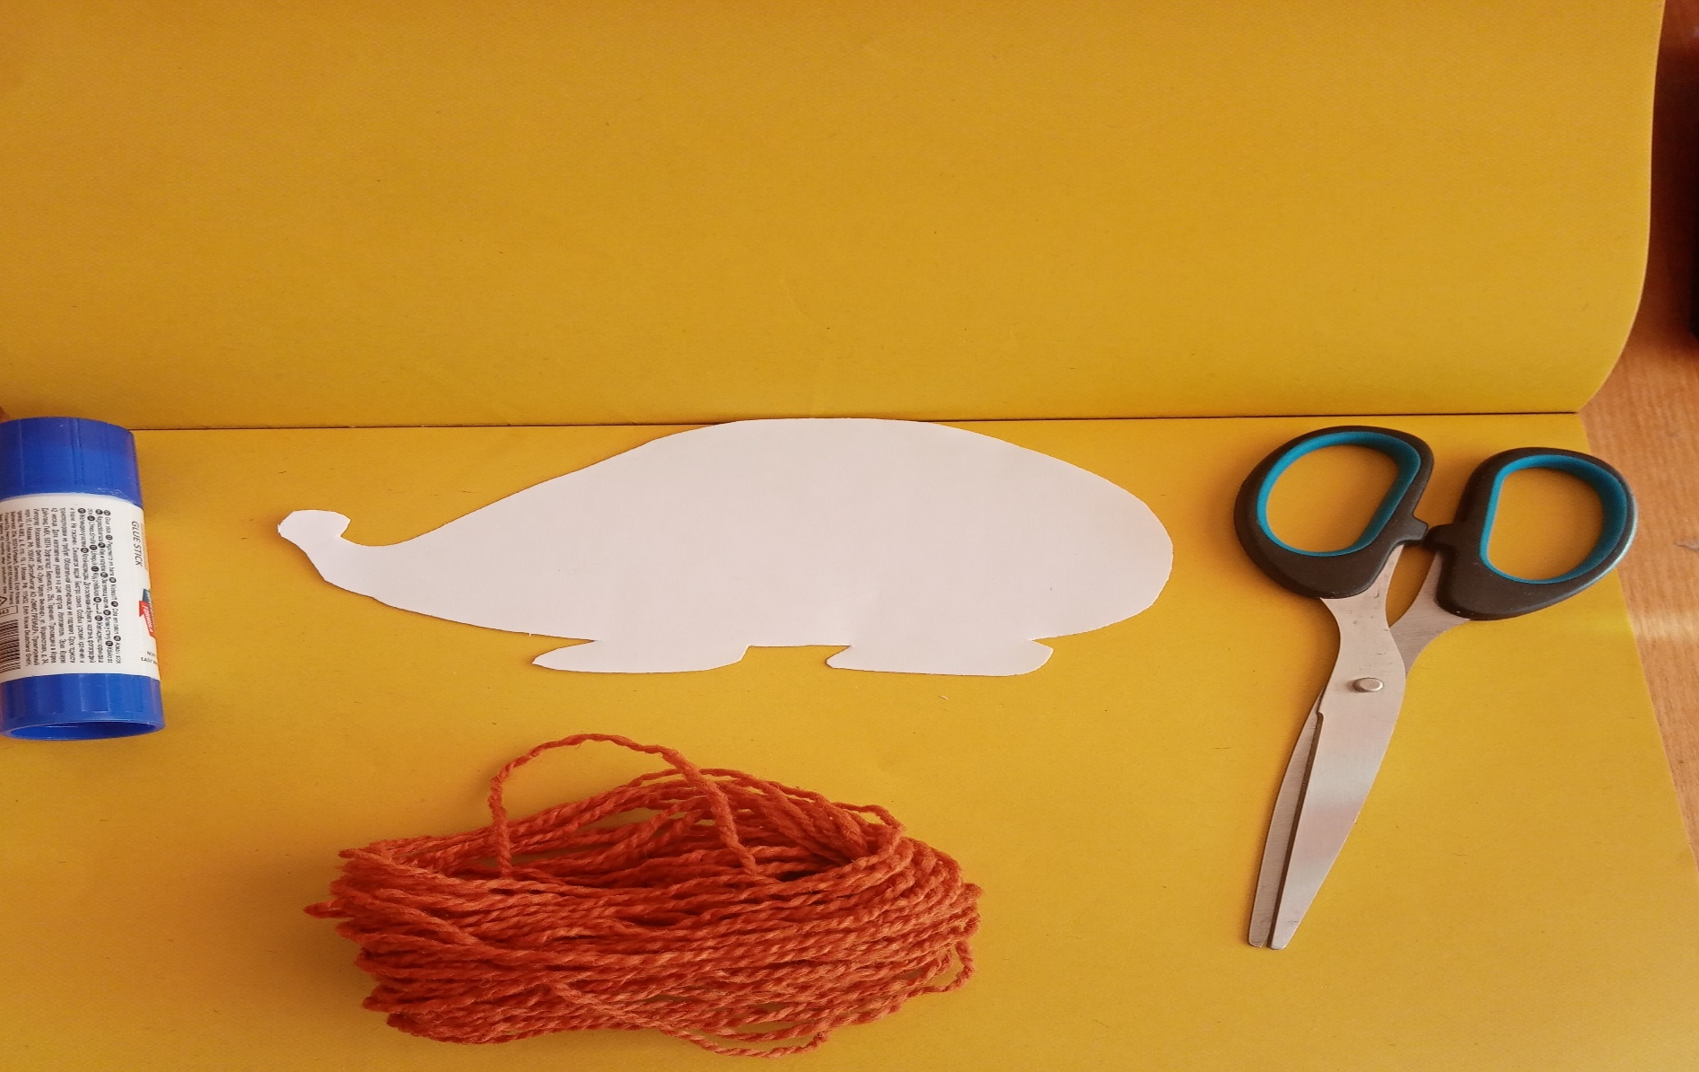
Для работы нам понадобится:

Slide 10
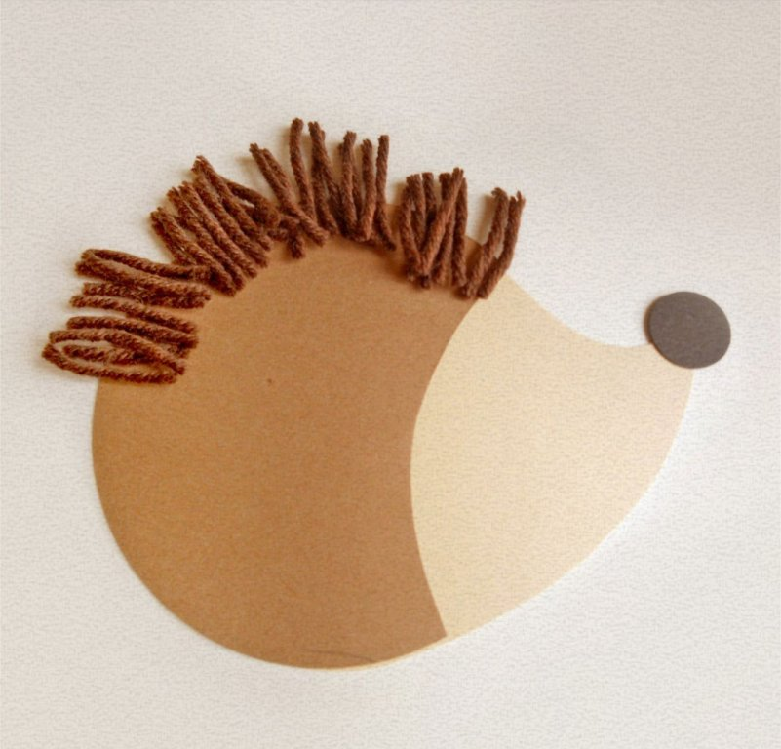

Slide 11
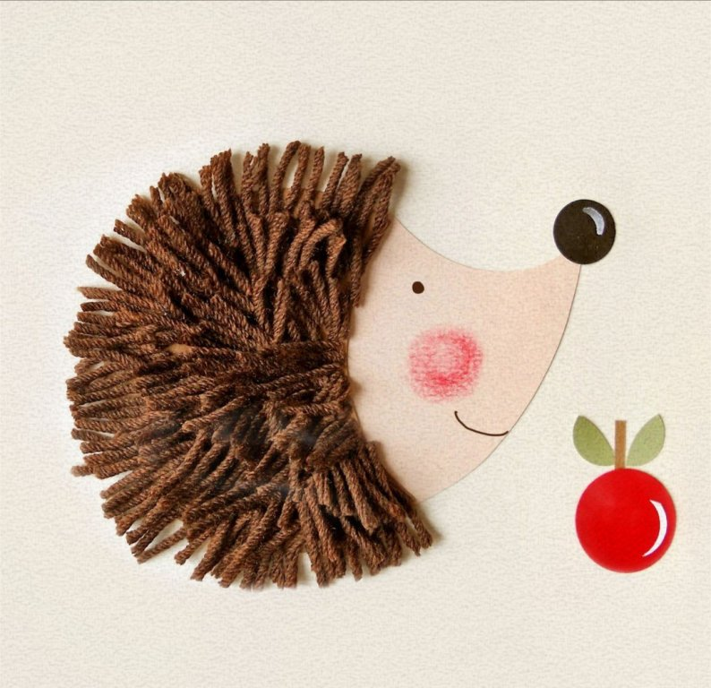

Slide 12
Интернет-ресурсы:
Колокольчики http://i.allday.ru/uploads/posts/2008-12/1230319196_kolokolchik-7.jpg
Портфель с листочком http://www.coollady.ru/pic/0001/016/005.jpg

Slide 13
Вы можете использовать
данное оформление
для создания своих презентаций,
но в своей презентации вы должны указать
источник шаблона:
Фокина Лидия Петровна
учитель начальных классов
МКОУ «СОШ ст. Евсино»
Искитимского района
Новосибирской области

